Slide 1
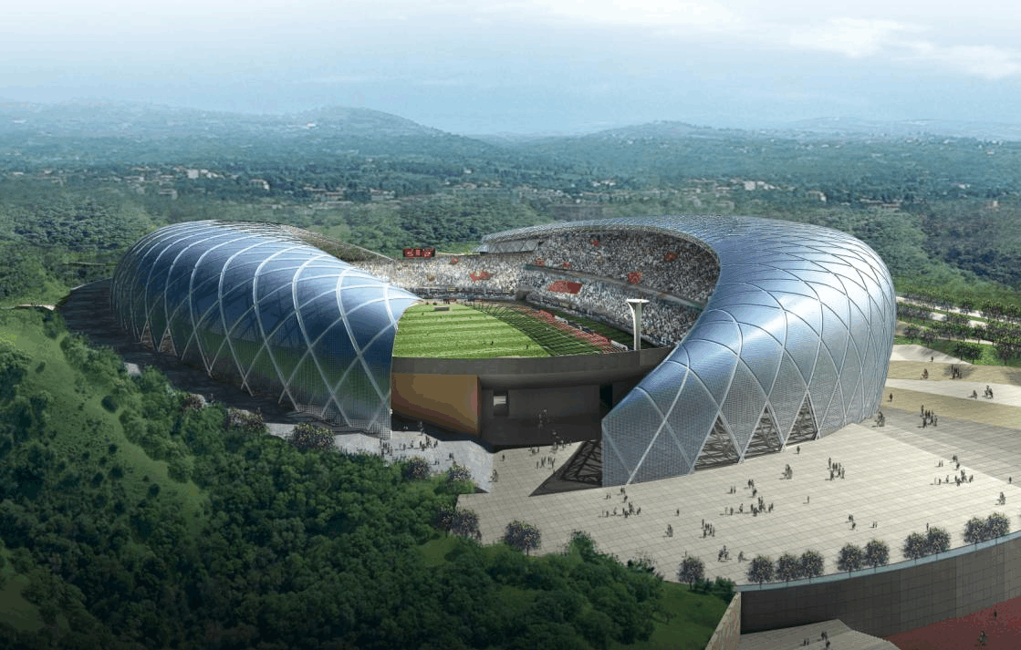
贵阳奥体中心 试驾场地
贵阳奥林匹克体育中心位于中国贵州省贵阳市观山湖区，占地面积为1715亩，总建筑面积为257000平方米，可容纳6万余人。是贵州省规模最大、功能最齐全的
大型体育综合场馆。试驾场地面积3万㎡。

Slide 2
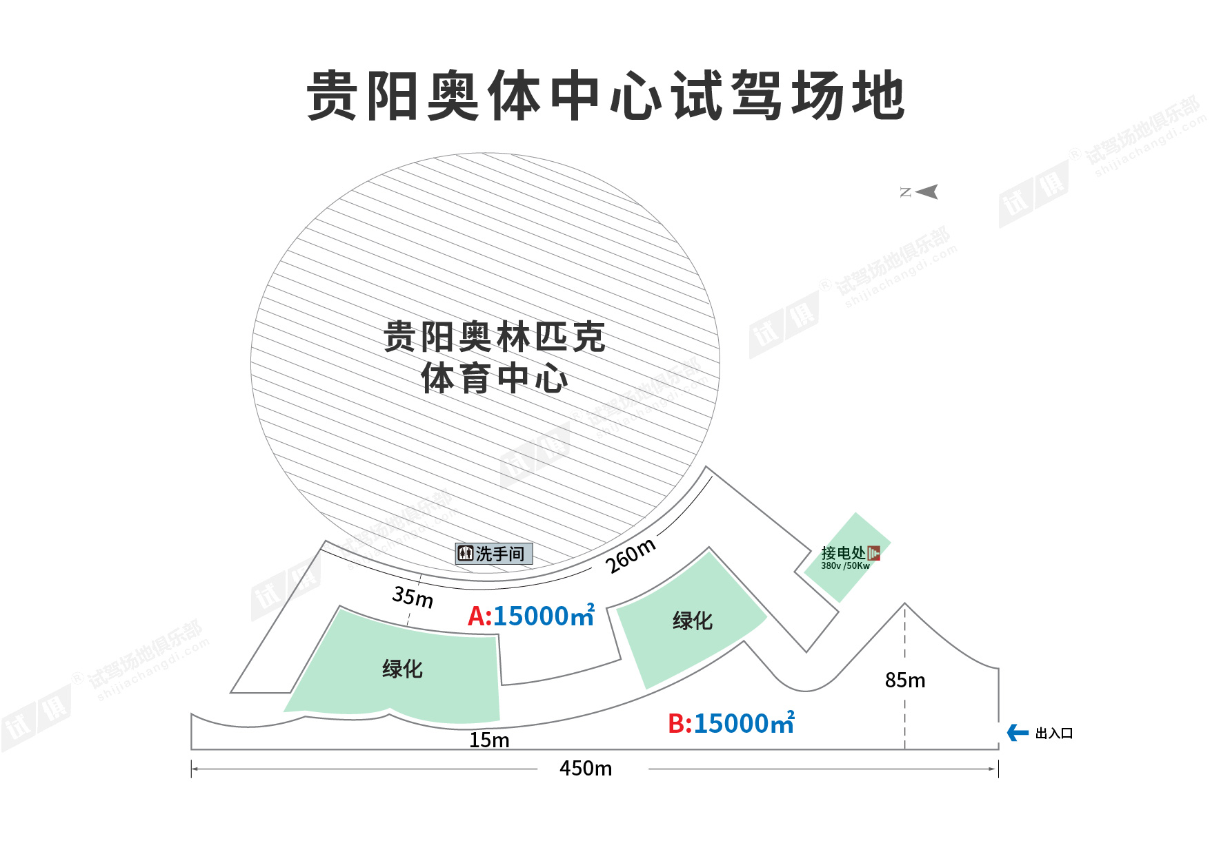
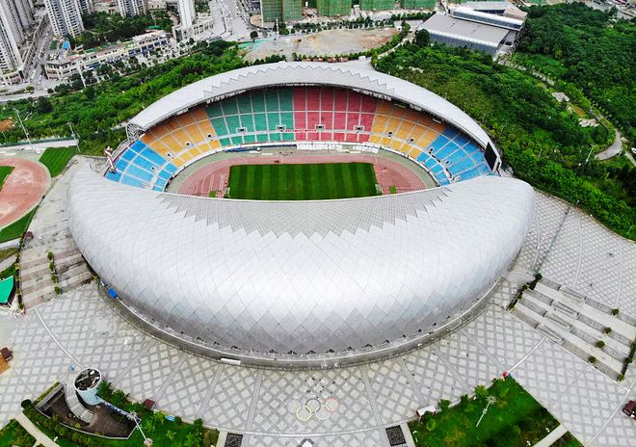
场地费用：6万/天 10000㎡起租
场地面积：A:区域15000㎡，B区域15000㎡
供电供水：380v/50KW 方便接水
配套设施：停车位 固定洗手间

Slide 3
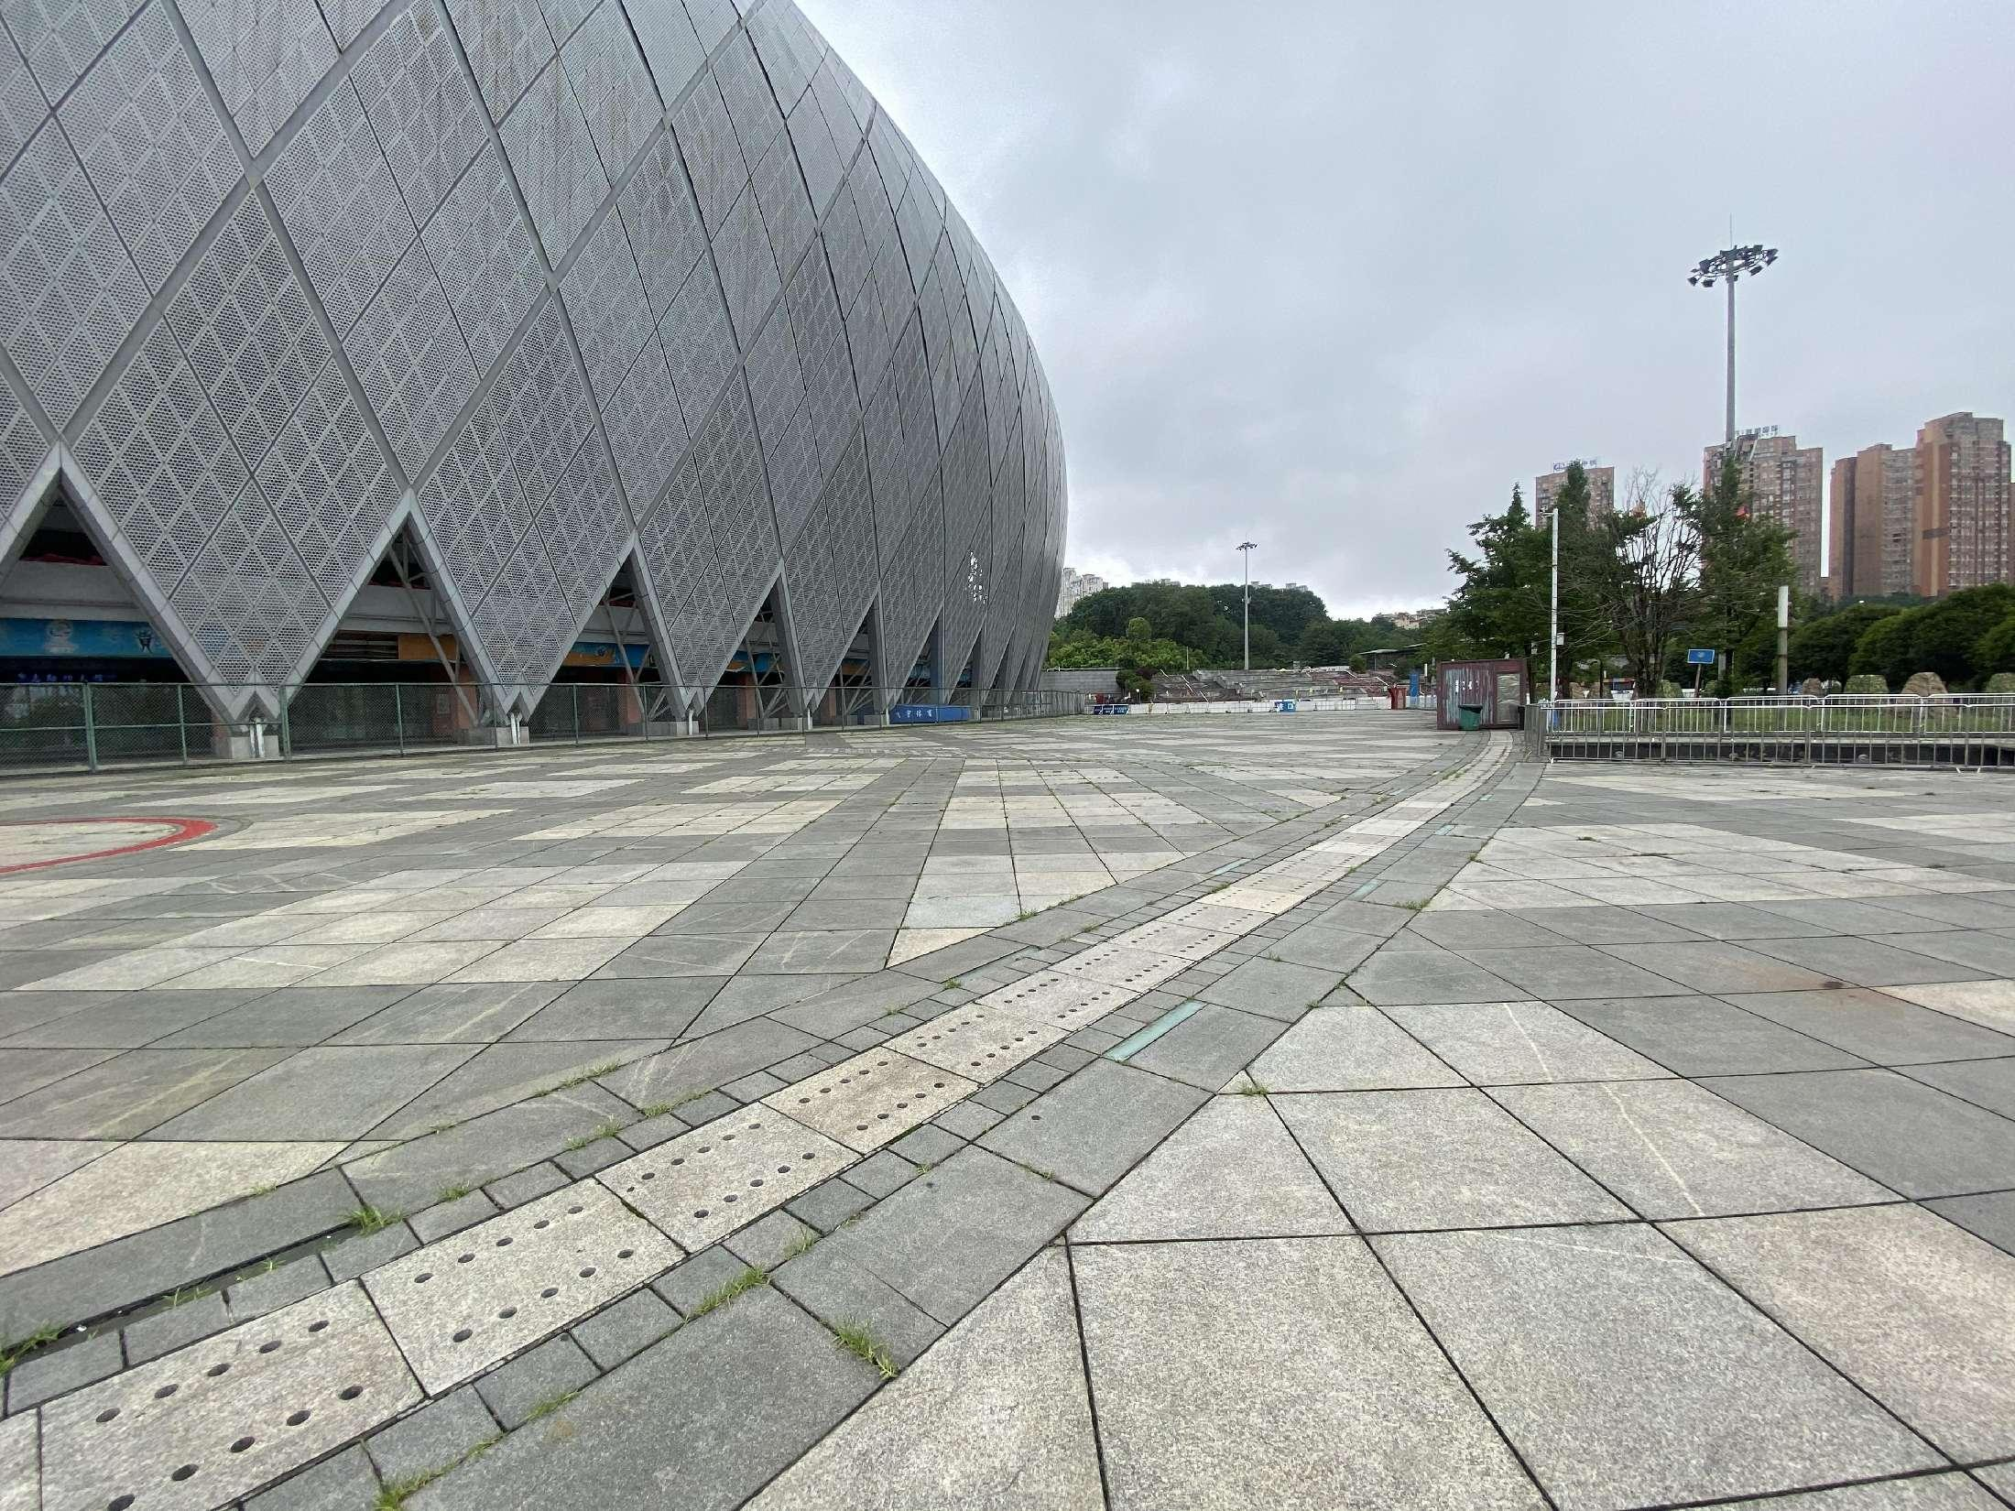
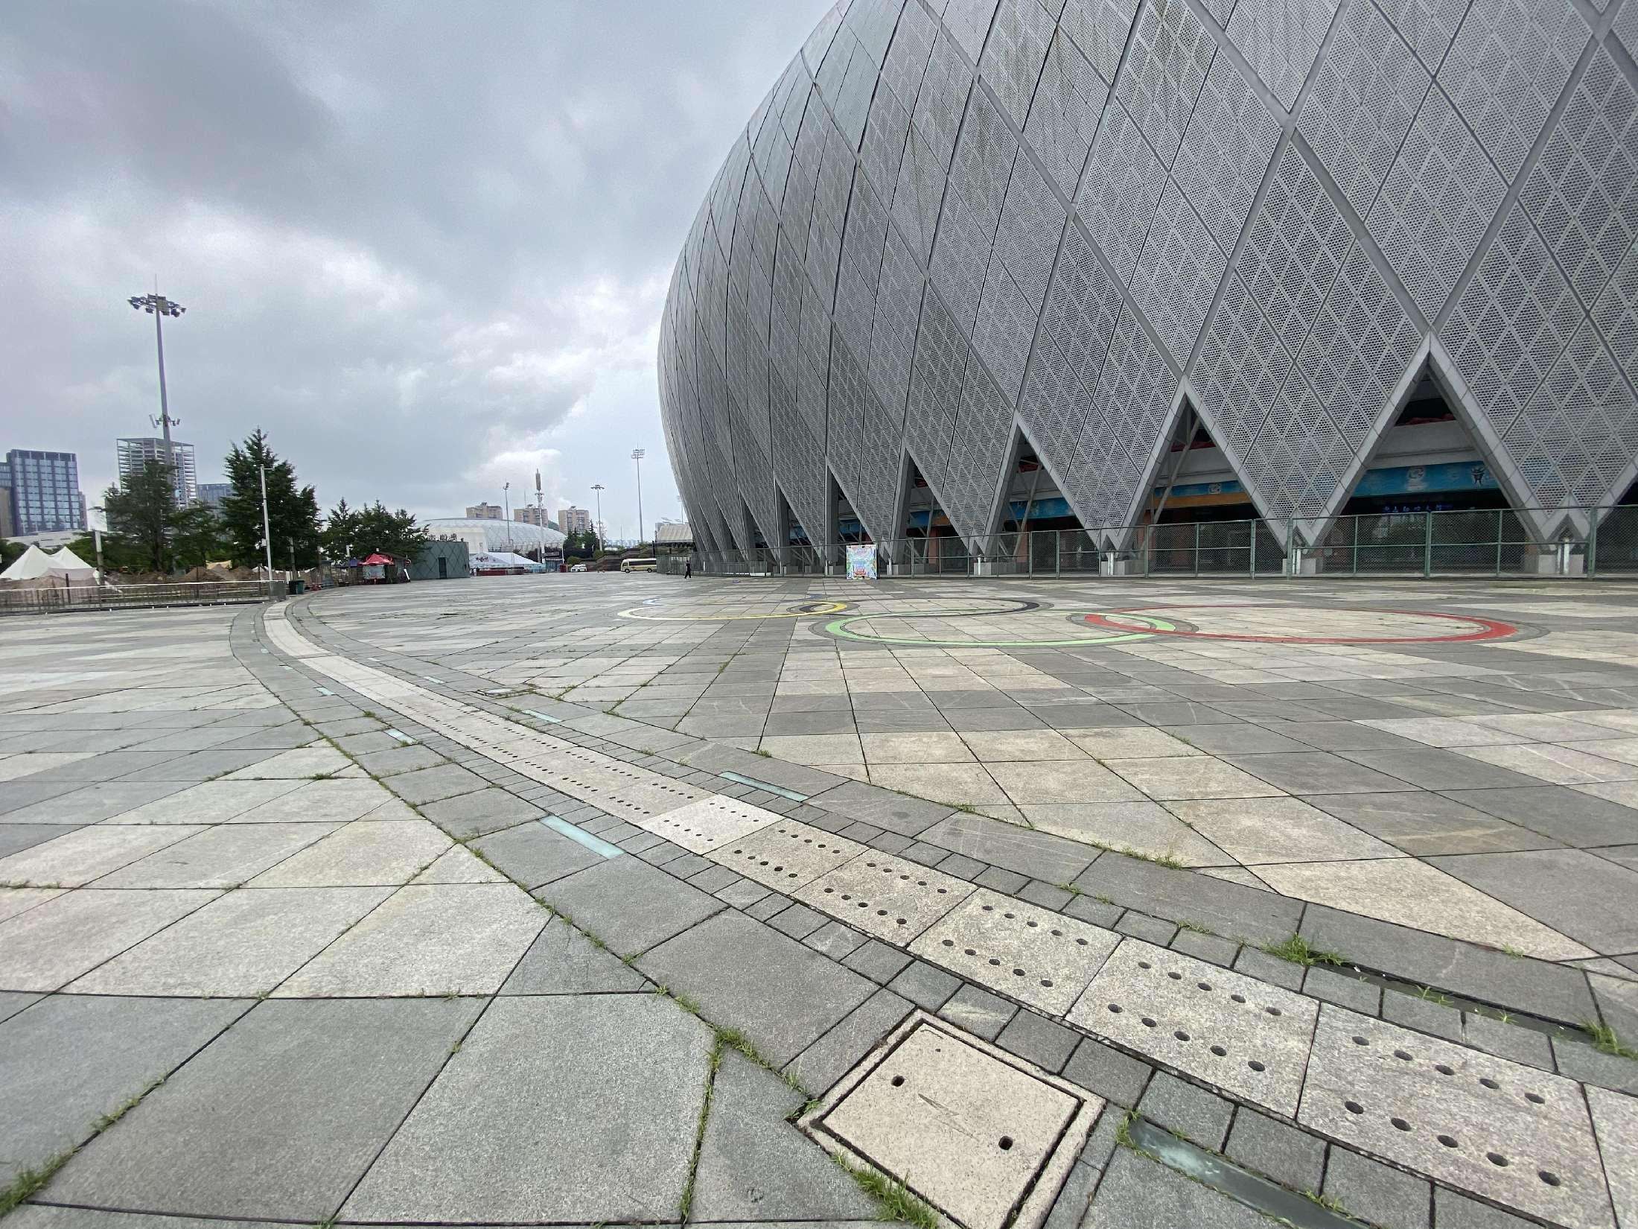
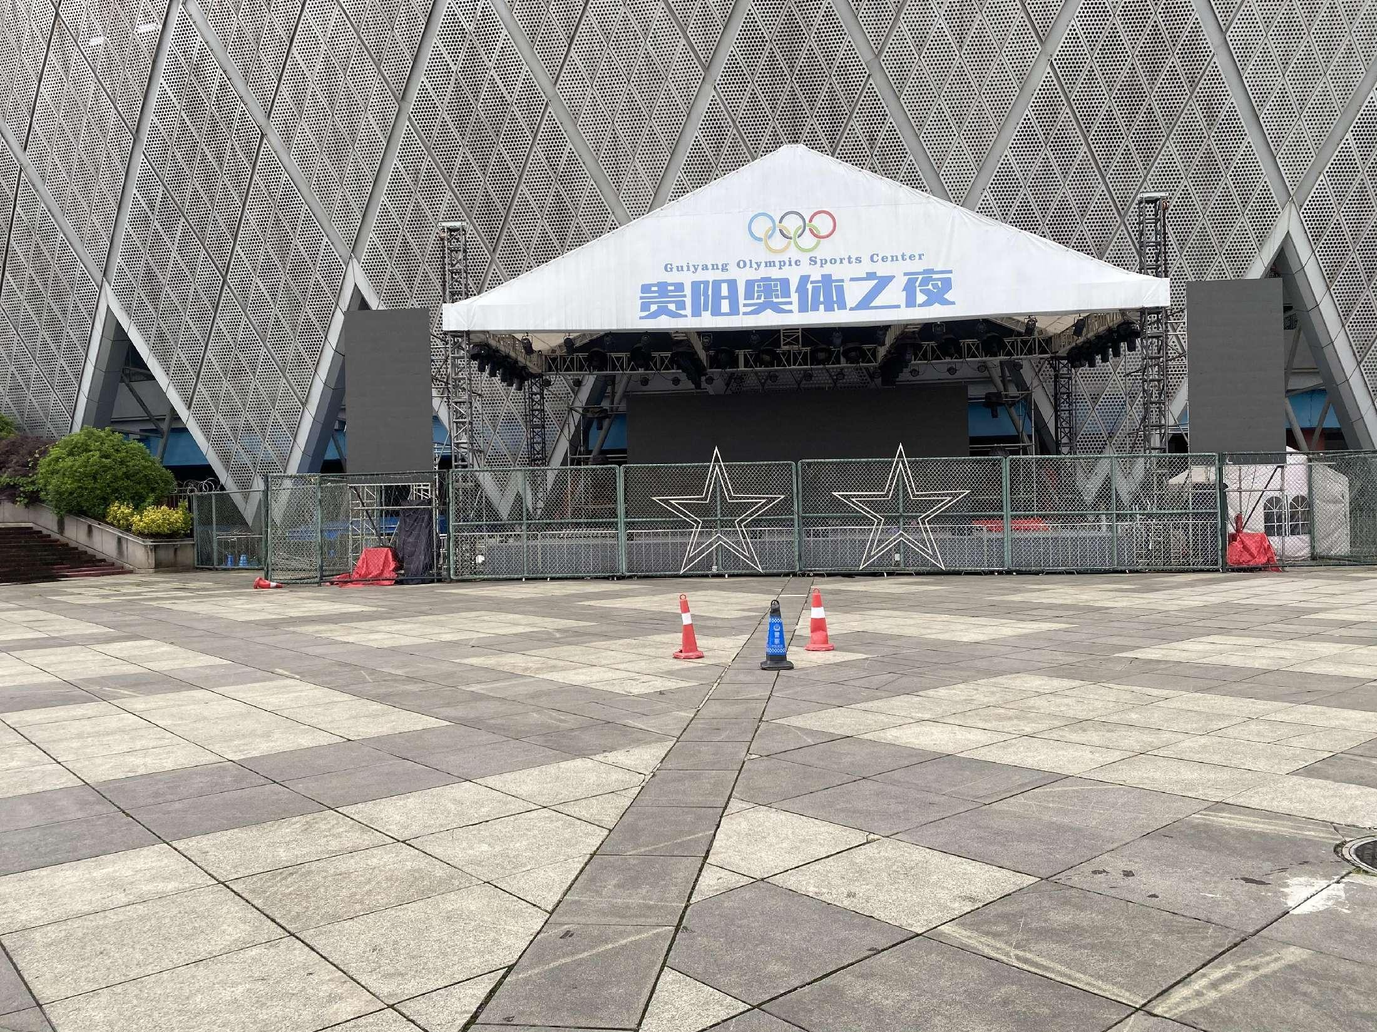
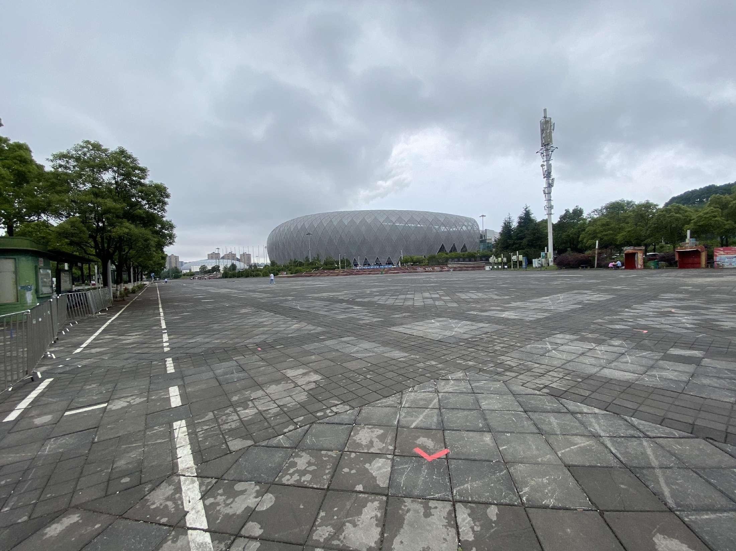
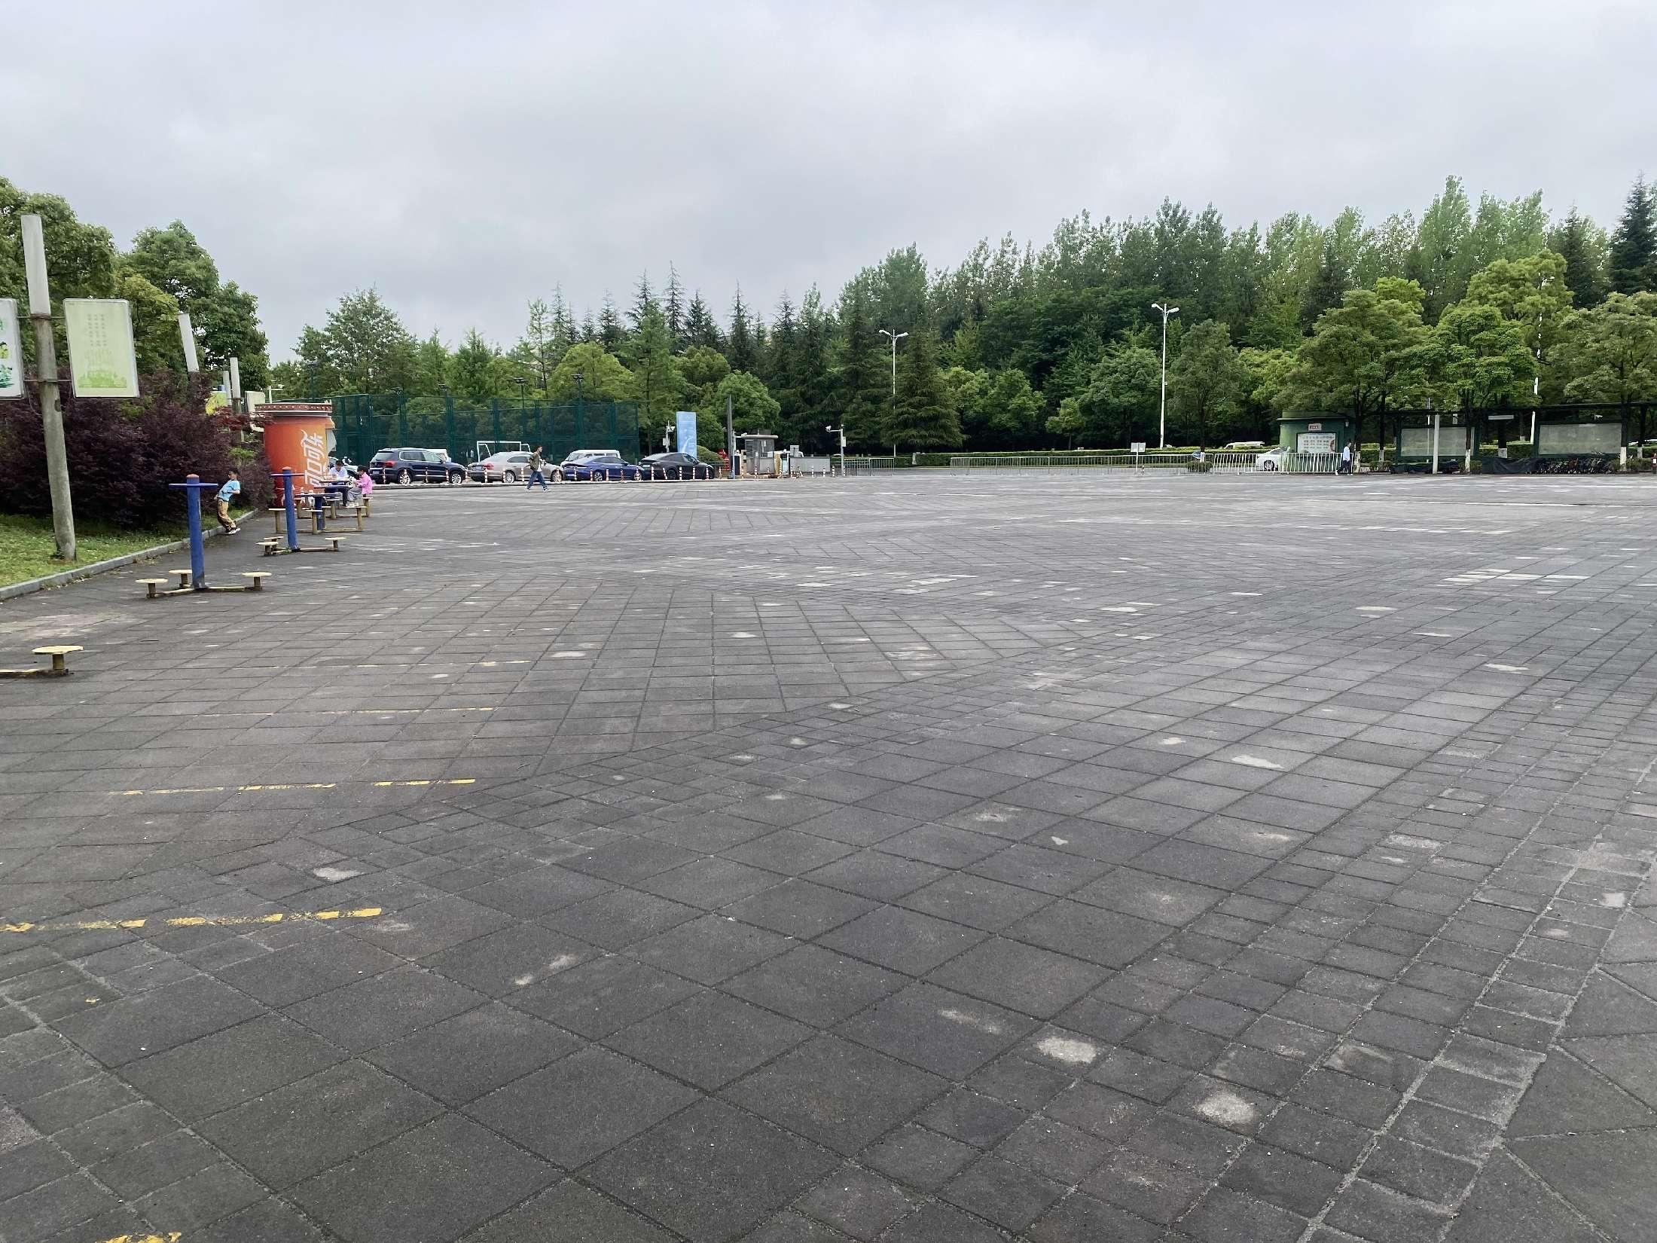
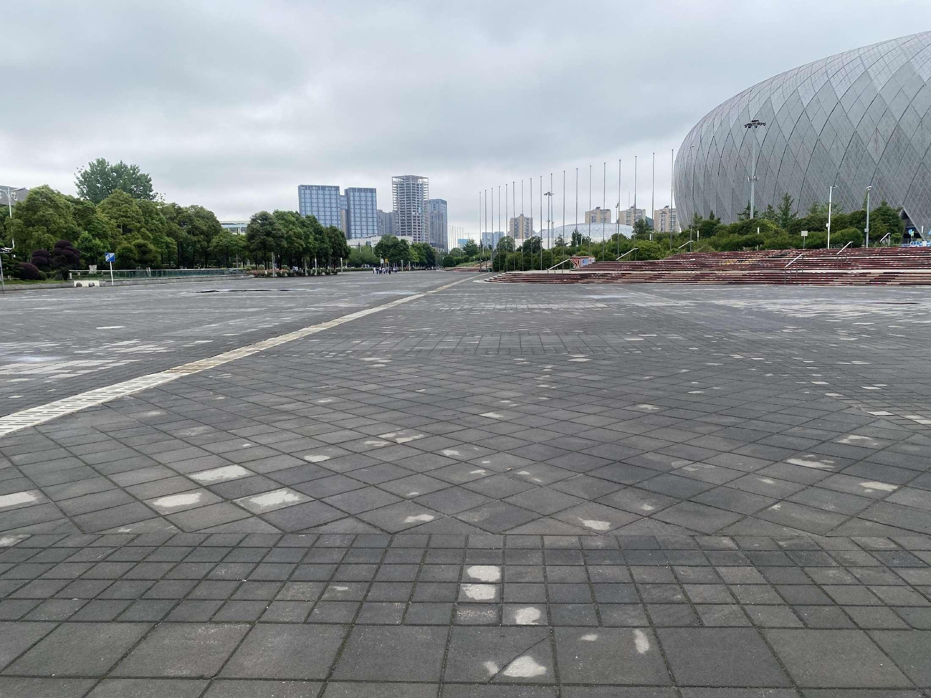
场地实景图
场地实景图
场地实景图
场地实景图
场地实景图
场地实景图

